Slide 1
Euro Bodas
Sistema para gestión de logística de eventos
Alejandro Galindo
Staling Marín
Jorge Villareal
Felipe Núñez

Slide 2
Planteamiento del problema
La casa de eventos EuroBodas es una empresa, la cual se encarga de hacer cualquier tipo de evento social o empresarial según la petición del cliente.
Al hacer un levantamiento de información sobre la empresa como resultado salió que no cuentan con algún tipo de método para poder mostrar los servicios que prestan a los clientes y la falta de información oportuna, sobre el estado de la disponibilidad de los servicios prestados, además la logística también presenta algún tipo de falencia ya que no se presenta le mejor organización.

Slide 3
Cuando un cliente hace una solicitud de un evento la empresa ya tiene unos paquetes fijos lo que se hace es que el cliente pueda modificar el paquete según sus gustos y cuando el cliente no se sienta satisfecho con el trabajo de la empresa podrá registrar PQR.
¿Cómo un aplicativo web hará mas eficiente la logística de una manera mas sencilla?

Slide 4
JUSTIFICACION
Al analizar la situación de la casa de eventos EuroBodas, en la relación con el cronograma de cada evento se es necesario hacer una aplicativo para tener una mejor organización cuando se este planeando y ejecutando un evento, también permitirá tener un mejor rendimiento; es decir, se hará mas fácil la logística y la separación de un evento. También permitirá atender a los clientes de una mejor manera cuando hagan la solicitud de un evento y hagan uso de los servicios de la casa de eventos, y esto contara con un contrato legal por la empresa.

Slide 5
El cliente podrá hacer la separación de un evento con anticipación, a demás podrá registrar los PQR después que allá terminado un evento.
El administrador podrá registrar desde allí los roles que cada persona tiene para que los clientes puedan estar informados del personal y puede tener conocimiento de quienes van a estar en el evento.

Slide 6
Objetivo General
Implementar un sistema que apoye la gestión de logística de eventos en la empresa Euro Bodas

Slide 7
Objetivos Específicos
Gestionar el proceso de separación de un evento.
Gestionar la personalización de los paquetes preestablecido según su gusto.
Registrar personal de logística.
Registrar proveedores asociados con el evento.
Registrar los PQR sobre un evento.

Slide 8
Delimitación y alcance
Se hará un sistema de información para la casa de eventos EURO BODAS ubicada en la ciudad de Bogotá, en aproximadamente 1 año y 3 meses.
Las áreas que se verán beneficiadas serán la del coordinador general, dirección, que es el área encargada de la planificación, comité de apoyo y/o servicios generales y el administrador.
El sistema permitirá escoger y personalizar los paquetes para los eventos.
Tendrá la opción de poder hacer PQR de un evento.
Notes:
Delimitacio y alcance

Slide 9
Instrumentos de recolección
Notes:
Instrumentos de recolecion

Slide 10
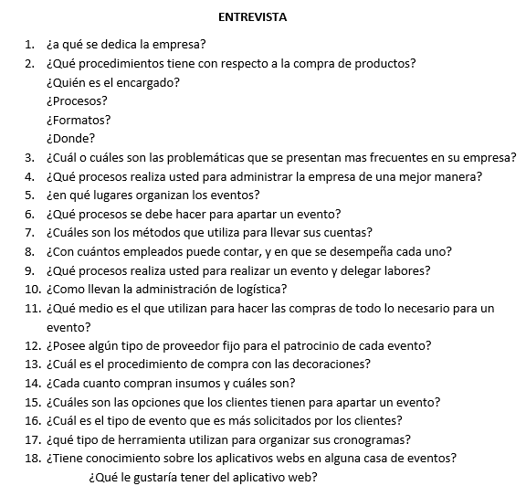
Entrevista

Slide 11
CONCLUSIONES
¿Cuál o cuáles son las problemáticas que se presentan frecuentemente en la empresa?
Uno de los principales inconvenientes es la falta de información acerca de las temporadas de venta, ya que estas varían, no es una línea constante.
Se pueden presentar conflictos en la planeación y ejecución de un evento.
Esta fue la pregunta que nos permitió conocer las falencias que están en la empresa, y basar en aplicativo Web en un modelo de solución de estas
¿Qué Procesos se deben hacer para apartar un evento?
Se debe tener la fecha del evento identificada, y se aparta con el 10% o más del costo de lo que se haya pactado en el contrato
Se tiene diferentes medios de pago, tales como transferencia, con tarjeta débito o crédito, o en efectivo
Esta pregunta no permitió saber que para el cliente se le puede hacer mas fácil y sencillo apartar un evento por medio de un aplicativo Web, este generara al administrador y al cliente seguridad de lo que hace

Slide 12
¿Con cuántos empleados puede contar, y que desempeña cada uno?
En el apartado de los eventos, depende del número de personas del evento
En este se encuentra la parte de alimentos: el chef, con su equipo de trabajo, son cerca de 4 personas. Y a parte el convenio con la pastelería.
En el montaje del salón dos personas generalmente.
En el trasporte dos personas, el conductor y el ayudante
Las personas del bar, usualmente 3
Los meseros, dependiendo del número de invitados
Las personas encargadas del aseo, 2
La persona coordinadora del evento
El dj con su ayudante
Fotógrafo
Esta pregunta nos permitió identificar los tipos de usuarios y las personas que podrán hacer uso del aplicativo Web aparte de los clientes y que implementos estarán disponibles a la vista en el aplicativo Web.

Slide 13
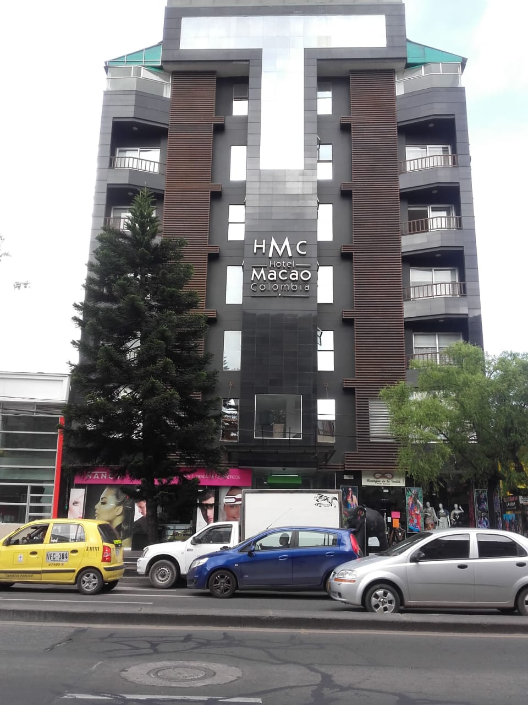

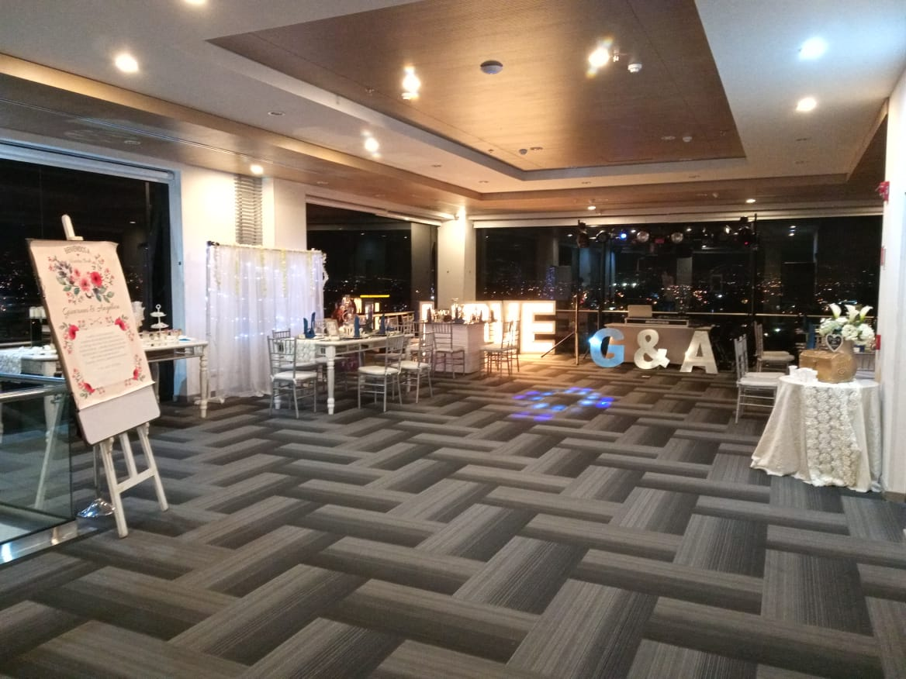
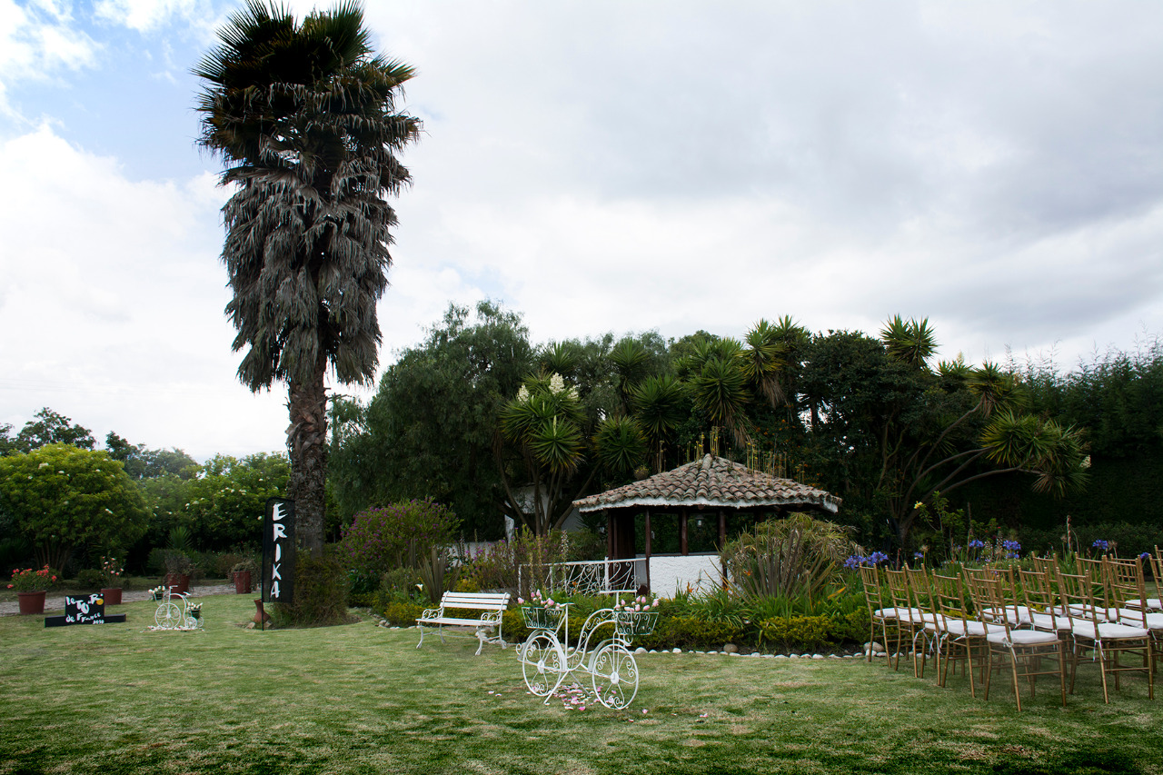
Instalaciones
Notes:
Instalaciones

Slide 14
Requerimientos Funcionales
RF001 | El sistema permitirá la autentificación de usuario mediante nombre se usuario y contraseña.
RF002 | El sistema gestionara las solicitudes del cliente cuando quiere apartar cualquier tipo de evento.
RF003 | El sistema permitirá hacer un contrato.
RF004 | El sistema permitirá asociar las personas y elementos requeridos dentro del evento.
RF005 | El sistema permitirá consultar información del evento.
RF006 | El sistema permitirá al cliente crear los PQR de los eventos. realizados.
RF007 | El sistema permitirá hacer una cotización final .

Slide 15
Referencia | Requisitos No Funcionales
RNF001 | El sistema hará uso de correos electrónicos para algún tipo de notificación.
RNF002 | El diseño del sistema debe ser lo mas sencillo posible y lo mejor entendible.
RNF003 | El sistema contara con seguridad para los datos.
RNF004 | El administrador establecerá controles administrativos de acceso al sistema y de regulaciones.
RNF005 | Se establecerá un formato de contrato de forma predeterminada dependiendo de los requerimientos del cliente.

Slide 16
IEEE-830 Requerimiento Funcionales
Identificación del Requerimiento | RF001
Nombre del Requerimiento | El sistema permitirá la autentificación de usuario mediante nombre se usuario y contraseña.
Características | Ingresar datos, Registrar datos
Descripción del requerimiento | Guardar en la base de datos los diferentes datos que un usuario ingresa.
Requerimientos no Funcionales | Al ingresar tendrá la opción de registrar en primer lugar, si ya se ha registrado, en la parte inferior esta la opción iniciar sesión
Prioridad del Requerimiento | Alta

Slide 17
Identificación del Requerimiento | RF002
Nombre del Requerimiento | El sistema gestionara las solicitudes del cliente cuando quiere apartar cualquier tipo de evento.
Características | Analizar y apartar las fechas escogidas
Descripción del requerimiento | Analizara el paquete que ha solicitado y verificara si la fecha escogida esta libre, si lo esta guardara el paquete escogido y personalizado, para apartar el evento y tener acceso a la solicitud
Requerimientos no Funcionales | Se mostrara la notificación de fecha aceptada o negada según la disponibilidad, y se mostrará la opción modificar o guardar
Prioridad del Requerimiento | Alta

Slide 18
Identificación del Requerimiento | RF003
Nombre del Requerimiento | El sistema permitirá hacer un contrato.
Características | Análisis del contrato y de sus Indicaciones para elegir el correcto
Descripción del requerimiento | Buscara el documento que cumpla con el tipo de evento y mostrar el contrato
Requerimientos no Funcionales | En la interfaz del sistema se mostrara la opción mostrar contrato y se podrá analizar sus términos y condiciones
Prioridad del Requerimiento | Alta

Slide 19
Identificación del Requerimiento | RF004
Nombre del Requerimiento | El sistema permitirá asociar las personas y elementos requeridos dentro del evento.
Características | Identificar cuales serán las personas de logística que serán asignadas para dicho evento
Descripción del requerimiento | Analizar que personas serán asignadas a un evento, si de manera predeterminada serán asignadas, o si el cliente quiere modificar o buscar uno por cuenta propia y guardarlo en la base de datos
Requerimientos no Funcionales | Mostrar en las opciones del evento el tipo de personal que desea, mostrar las personas disponibles y la opción agregar personal
Prioridad del Requerimiento | Media

Slide 20
Identificación del Requerimiento | RF005
Nombre del Requerimiento | El sistema permitirá consultar información del evento
Características | Mostrar en la interfaz todos los datos que se han guardado en el evento
Descripción del requerimiento | Identificar cada dato, información, etc. del evento y mostrar cada dato que se tiene
Requerimientos no Funcionales | Mostrar en la interfaz el resumen, o el informe del evento y se podrá descargar o modificar según el usuario desee
Prioridad del Requerimiento | Media

Slide 21
Identificación del Requerimiento | RF006
Nombre del Requerimiento | El sistema permitirá hacer una cotización final .
Características | Buscar los diferentes datos de la información del paquete y la personalización
Descripción del requerimiento | Permitir al administrador y al cliente llevar una cuenta de todos los datos del paquete, y buscar en el sistema los costos con cada uno de los proveedores, el sistema tiene que mostrar el total de los costos y dar un informe de este
Requerimientos no Funcionales | Después de haber identificado cada dato costo, el sistema mostrara la opción de consultar cotización
Prioridad del Requerimiento | Alta

Slide 22
Identificación del Requerimiento | RF007
Nombre del Requerimiento | El sistema permitirá al cliente crear los PQR de los eventos. Realizados.
Características | Permitir al usuario opinar sobre la realización del evento
Descripción del requerimiento | Permitir al usuario dar a conocer su opinión, si tiene alguna queja, o en otro caso un reclamo por cualquier suceso durante el evento o contrato
Requerimientos no Funcionales | Mostrar en la interfaz del sistema la opción comentarios y permitir al usuario la publicación de dicho mensaje
Prioridad del Requerimiento | Baja

Slide 23
IEEE-830 Requerimientos no Funcionales
Identificación del Requerimiento | RNF001
Nombre del Requerimiento | El sistema hará uso de correos electrónicos para algún tipo de notificación.
Características | Informara de cada tipo de procedimiento en el sistema
Descripción del requerimiento | Notificar al usuario sobre un cambio en el sistema, una nueva solicitud de evento, etc.
Prioridad del Requerimiento | Alta

Slide 24
Identificación del Requerimiento | RNF002
Nombre del Requerimiento | El diseño del sistema debe ser lo mas sencillo posible y lo mejor entendible.
Características | Interfaz limpia, rápida y minimalista
Descripción del requerimiento | Tendrá un diseño con animaciones suaves, sencillas
Prioridad del Requerimiento | Alta

Slide 25
Identificación del Requerimiento | RNF003
Nombre del Requerimiento | El sistema contara con seguridad para los datos.
Características | Habrá verificación de datos y encriptación
Descripción del requerimiento | El sistema encriptara los datos ingresados en el para garantizar la seguridad de los datos de los usuarios
Prioridad del Requerimiento

Slide 26
Identificación del Requerimiento | RNF004
Nombre del Requerimiento | El administrador establecerá controles administrativos de acceso al sistema y de regulaciones.
Características | Interfaces dedicadas basadas en el tipo de usuario
Descripción del requerimiento | Basado en el tipo de usuario el sistema mostrara una interfaz adecuada con funciones especificas
Prioridad del Requerimiento

Slide 27
Identificación del Requerimiento | RNF005
Nombre del Requerimiento | Se establecerá un formato de contrato de forma predeterminada dependiendo de los requerimientos del cliente.
Características | Lectura de datos, edición de documentos, generación de documentos.
Descripción del requerimiento | Generación de contratos con especificaciones dadas con anterioridad por el cliente
Prioridad del Requerimiento

Slide 28
CASOS DE USO
RF001: El sistema permitirá la autentificación de usuario mediante nombre de usuario y contraseña
CU001: Iniciar sesión.
CU002: Registrar el usuario.
CU003: Registrar al cliente.
CU004: Restaurar contraseña.
CU005: Cambiar contraseña.
CU006: Cerrar sesión.
RF002:El sistema gestionara las solicitudes del cliente cuando quiere apartar cualquier tipo de evento
CU007: Registrar solicitud de evento.
CU008: Notificar confirmación de evento.
CU009: Consultar presupuesto.
CU010: Personalizar paquete
CU011: Cancelar evento.
Notes:
CASOS DE USO

Slide 29
RF004:El sistema permitirá asociar las personas y elementos requeridos para el evento.
CU016: Registrar personal de logística.
CU017: Registrar proveedores.
CU018: Consultar personal disponible.
CU019: Registrar Elementos requeridos.
CU020: Asociar personal a evento.
RF003:El sistema permitirá hacer un contrato
CU012: Registrar datos del contrato.
CU013: Consultar contrato.
CU014: Actualizar contrato.
CU015: Asignar cierre de contrato.
RF005: :El sistema permitirá consultar información del evento
CU021: Consultar personal del evento.
CU022: Modificar personal del evento.

Slide 30
RF007:El sistema permitirá al cliente crear los PQR de los eventos realizados.
CU025: Registrar el PQR.
CU026: Ingresar recomendaciones.
CU027: Consultar sugerencia.
CU028: Notificar sugerencias del cliente
RF006:El sistema permitirá hacer una
cotización final.
CU023: Registrar cotización final del evento.
CU024: Consultar cotización final.

